Slide 1
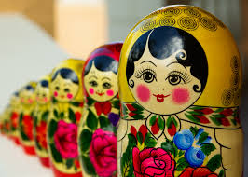
Miksi venäjää?

Slide 2
Venäjän kieli on itsenäinen valinta.
Venäjää ei valita muodin vuoksi, valinta on sydämen asia.
On mukava osata kieltä, jota harva Suomessa osaa, mutta moni haluaisi osata.
Venäjä on naapurimaamme, siksi venäjän kieli on tärkeässä asemassa suomalaisille.
Pelkät aakkoset oppimalla avautuu uusi maailma ja tutustuminen Venäjään onnistuu paremmin.

Slide 3
Mihin venäjän kieltä tarvitaan?
Tavallisten ihmisten yhteydenpidossa
Monissa kesätyöpaikoissa
Palveluammateissa (hoitoala, kauppa, matkailu…)
Erityisesti venäjäntaitoisille kaupan, tekniikan, rakennusalan ja viestinnän ammattilaisille on kysyntää.

Slide 4
Venäläiset turistit Suomessa
Elinkeinoelämän keskusliiton (EK) mukaan venäjän kieli on Suomessa tärkein kieli englannin ja ruotsin ohella, kun kyseltiin, minkä kielten osaamista työnantajat arvostavat tulevaisuudessa eniten.
Tilastokeskuksen mukaan venäjä on selvästi yleisin vieras kieli. Sitä puhui vuonna 2021 äidinkielenään yli 87000 henkilöä.

Slide 5
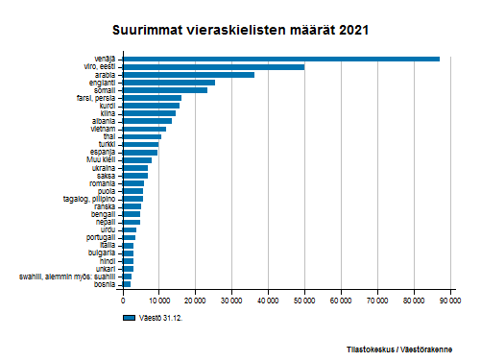
Väestö kielen mukaan 31.12.
Äidinkieli | 2018 | 2019 | 2020 | 2021 | %
Kotimaiset kielet yhteensä | 5 126 173 | 5 112 648 | 5 100 946 | 5 090 199 | 91,7
suomi | 4 835 778 | 4 822 690 | 4 811 067 | 4 800 243 | 86,5
ruotsi | 288 400 | 287 954 | 287 871 | 287 933 | 5,2
saame | 1 995 | 2 004 | 2 008 | 2 023 | 0,0
Vieraskieliset yhteensä | 391 746 | 412 644 | 432 847 | 458 042 | 8,3
venäjä | 79 225 | 81 606 | 84 190 | 87 552 | 1,6
viro, eesti | 49 691 | 49 427 | 49 551 | 50 232 | 0,9
arabia | 29 462 | 31 920 | 34 282 | 36 466 | 0,7
englanti | 20 713 | 22 052 | 23 433 | 25 638 | 0,5
somali | 20 944 | 21 920 | 22 794 | 23 656 | 0,4
farsi, persia | 13 017 | 14 118 | 15 105 | 16 432 | 0,3
kurdi | 14 054 | 14 803 | 15 368 | 15 850 | 0,3
kiina | 12 407 | 13 064 | 13 778 | 14 780 | 0,3
albania | 10 990 | 11 806 | 12 664 | 13 830 | 0,2
vietnam | 10 440 | 11 094 | 11 562 | 12 310 | 0,2
Yhteensä | 5 517 919 | 5 525 292 | 5 533 793 | 5 548 241 | 100
Lähde: Tilastokeskus, väestörakenne
Päivitetty: 31.3.2022

Slide 6
Tervetuloa opiskelemaan venäjää!
Venäjää opiskellaan pienissä ryhmissä, rauhallisesti ja yksilöllisesti, suurella sydämellä ja innostuksesta kieleen.
Venäjän opiskelu vaatii paljon, mutta antaa vielä enemmän.
Venäjän kielen taidosta on hyötyä tulevaisuudessakin niin opinnoissa kuin työssäkin.

Slide 7
Venäjän aakkoset on nopea oppia →osaat lukea esim. metroasemien ja paikkojen nimiä
Venäjässä on paljon lainasanoja englannista, mutta suomella ja venäjällä on paljon yhteisiä sanoja
будка [pudka] = koppi (putka)
конь [konj] = ratsu, hevonen
пальто [palto] = takki (palttoo)
Erotu osaamalla venäjää, rohkeasti vain yrittämään!

Slide 8
MUISTA:

Slide 9
Mikään valtio ei omista kieltä. Venäjän kieli on Venäjän hallituksen kieli, mutta myös monen muun asian ja ihmisen kieli sekä Venäjällä että sen ulkopuolella.
Venäläisen mentaliteetin ymmärtämiseen tarvitaan venäjää, yhteinen kieli ehkäisee väärinkäsityksiä.

Slide 10
Venäjänkielentaitoisena pystyt toimimaan myös ukrainalaisten hyväksi: pakolaisia voi auttaa jo nyt. Venäjän kieltä tarvitaan Ukrainan jälleenrakennuksessa.
Venäjän kieli ei ole vain tyrannian kieli, vaan rikkaan kulttuurin ja yhteiskuntakritiikin kieli!
”On kansallinen pysyvä tarve nyt ja tulevaisuudessa, että Suomessa on mahdollisimman hyvää venäjän kielen osaamista.” – Eduskunnan puhemies Matti Vanhanen

